Slide 1

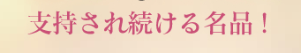
こちらのデザインのＴＯＰでお願いします。
サイトに合わせていただいておりますが、目立たないので、太めにしてください
文字を合わせて明朝体？にしてください。
色は下記の色よりも少し明るめの赤ピンク

Slide 2
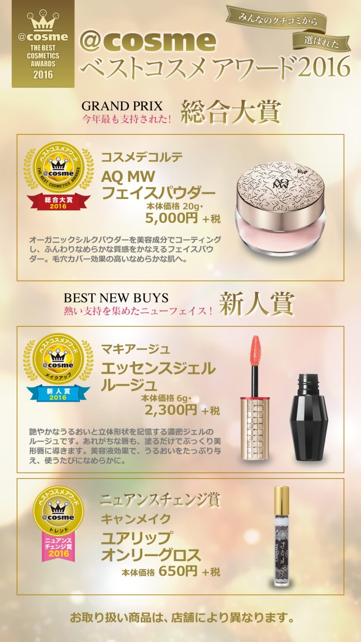
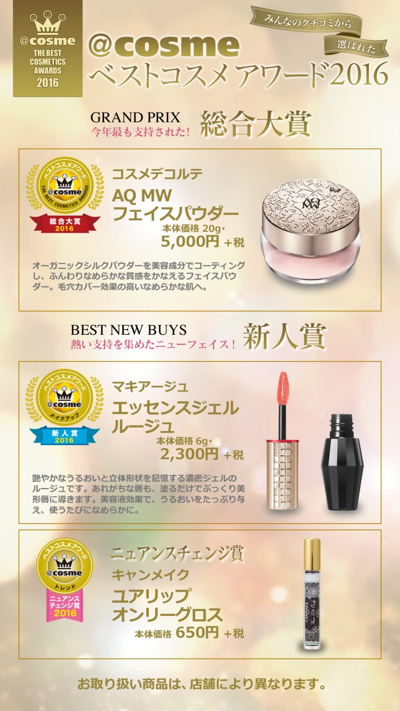


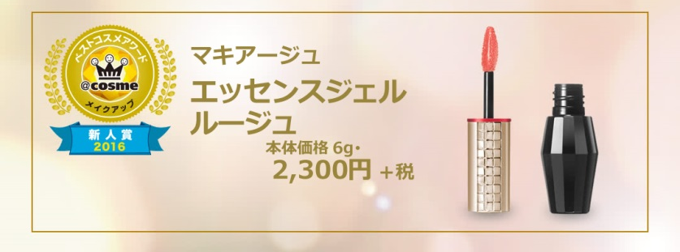

文字は全て明朝に
フチは細線で二重に。
太めに
・ブランド商品の文字の色とフォントは「GRAND PRIX」と同じ色にして明朝。
背景にスポットライトみたいなかたちでぼやっと白いフレアをあててもらえませんか？
幅を右図のようにして、総合大賞を目立たせてください。またリストで間違いがあり、総合大賞はアディクションでした。差し替えお願いします・・

Slide 3
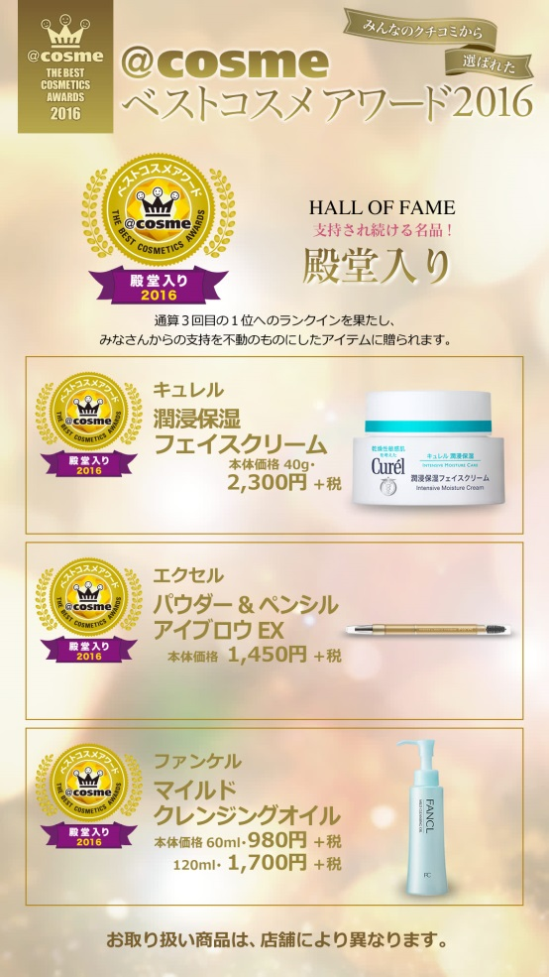

太めに
太めに
文字は全て明朝に
・ブランド商品の文字の色とフォントは「GRAND PRIX」と同じ色にして明朝。
背景にスポットライトみたいなかたちでぼやっと白いフレアをあててもらえませんか？

Slide 4
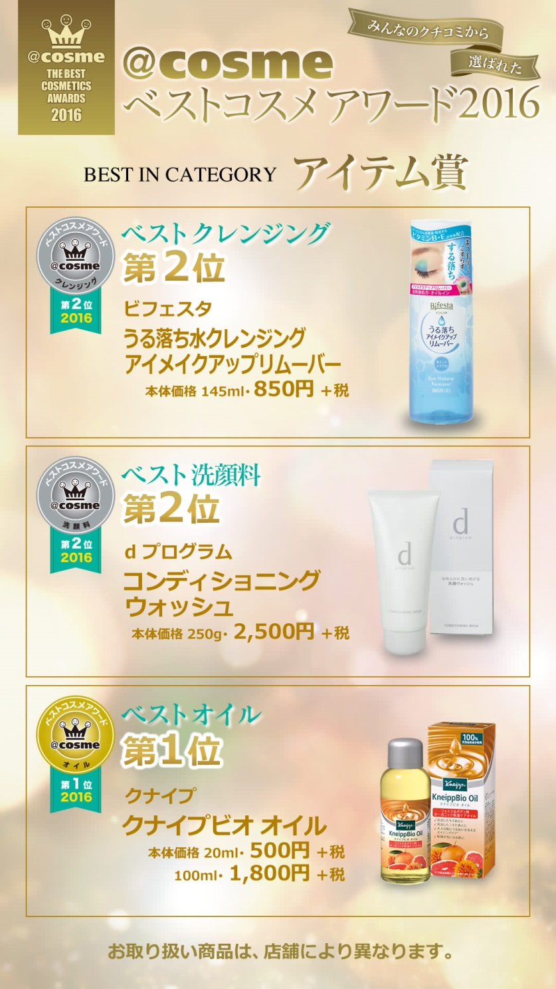
太めに
文字は全て明朝に
・ブランド商品の文字の色とフォントは「GRAND PRIX」と同じ色にして明朝。
ベスト●●の部分を下記ピンクより少し薄めにした色見で白かげいれてもらえませんか？
背景にスポットライトみたいなかたちでぼやっと白いフレアをあててもらえませんか？

Slide 5




